Slide 1

Модуль ArcGIS
Риск ЧС (оператор)
Краткий обзор

Slide 2
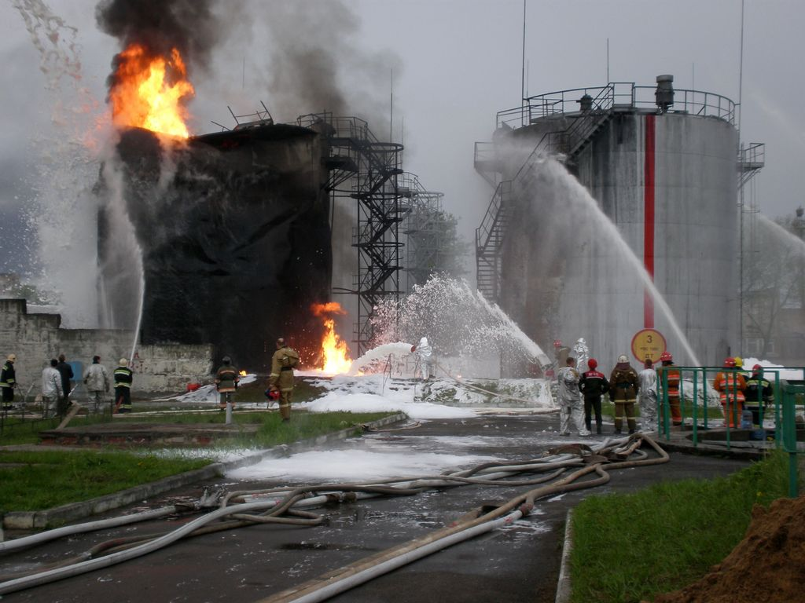

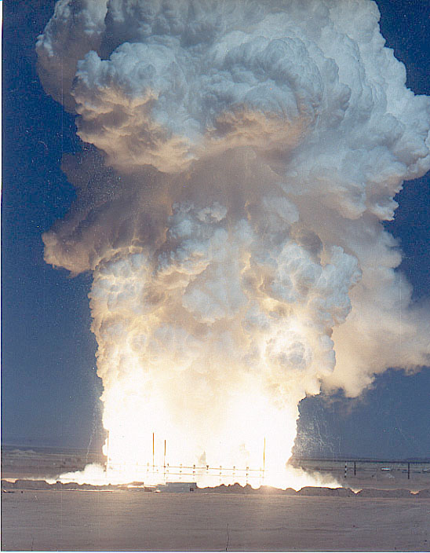
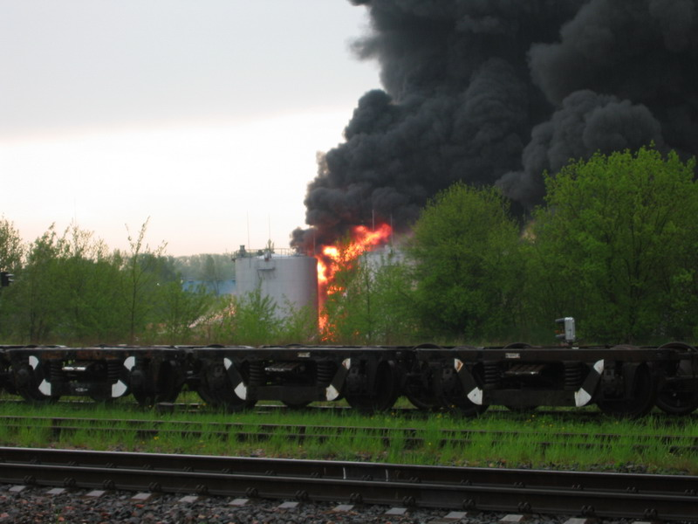
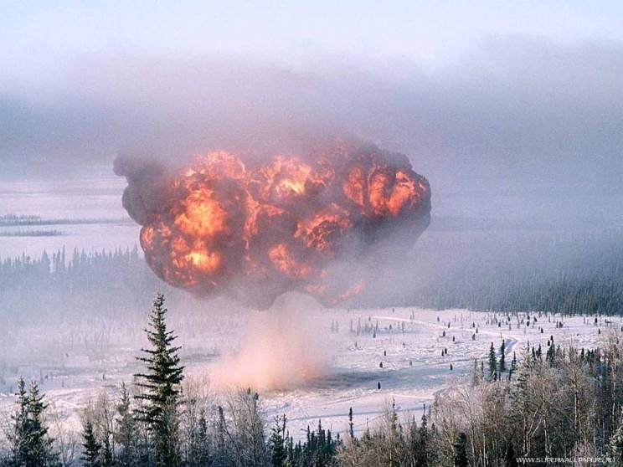
Назначение
Модуль предназначен для проведения расчетов зон поражения и определения степени риска в результате аварий на промышленных объектах

Slide 3
Целевая аудитория
Проектные подразделения
Дежурные службы
Комплексный анализ
Оперативное реагирование
Расчет может быть осуществлен в произвольном месте или для группы объектов с использованием различных методик

Slide 4

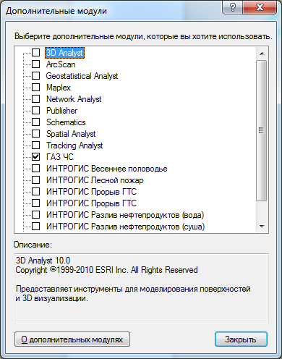
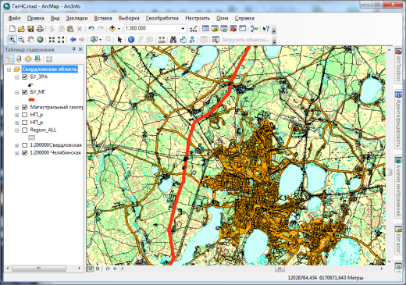
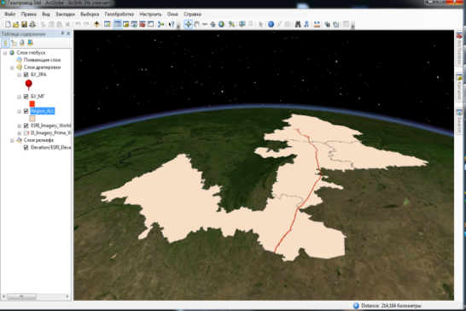
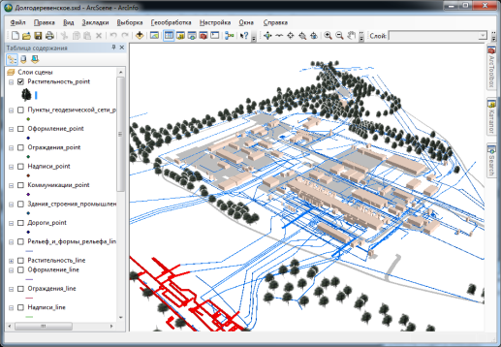
Модуль «Риск ЧС (оператор)»
Модуль «Риск ЧС (оператор)» является модулем расширения ArcGIS Desktop и представлен в виде панели инструментов в приложениях
ArcMap, ArcGlobe, ArcScene версий 9.3, 10

Slide 5
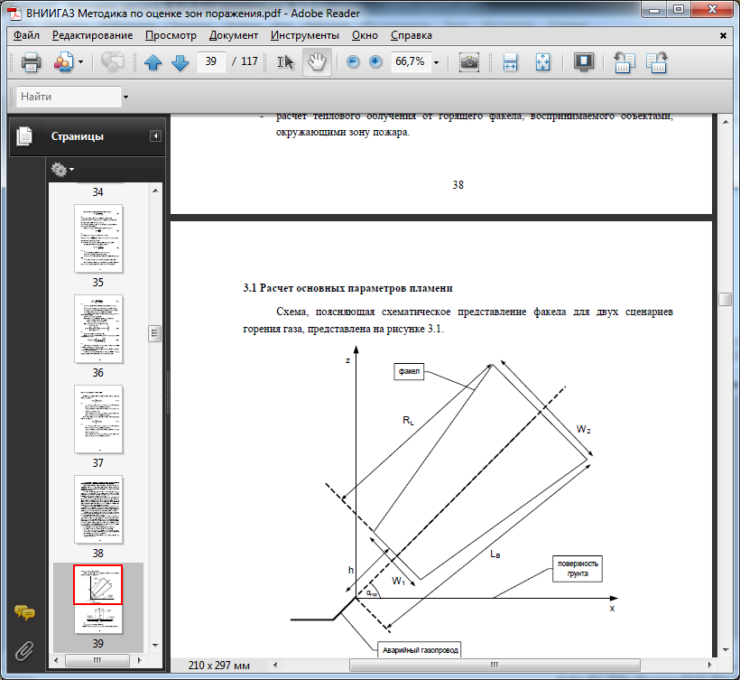
Методики расчета
ВНИИГАЗ Методика по оценке зон поражения
ГОСТ Р 12.3.047-98 Пожарная безопасность технологических процессов
РД 52.04.253-90 Заражение СДЯВ
РД 03-409-01 Взрыв ТВС (с изменениями и дополнениями)
другие
Методической основой модуля являются нормативные документы в области промышленной безопасности. В составе модуля можно использовать более 10 методик расчета, список которых может расширяться

Slide 6
Функции модуля
1
2
3
4
5
6
7
Расчет зон поражения в произвольном месте на карте (от точки, линии или полигона)
Расчет зон поражения от группы опасных объектов из любого векторного слоя на карте с сохранением расчетов в отдельной базе геоданных
Восстановление расчетов из базы геоданных
Манипулирование отображением расчетов
Расчет параметров аварии на газопроводе
Настройка модуля
Ведение библиотек опасных веществ, деревьев событий, сценариев, шаблонов расчета, описаний факторов поражения

Slide 7
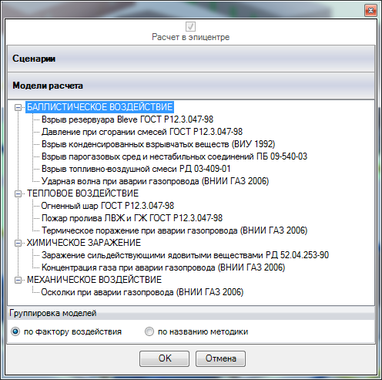
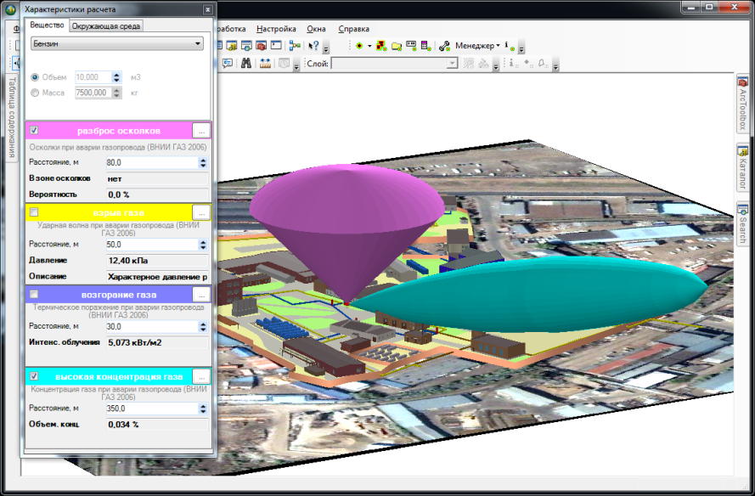
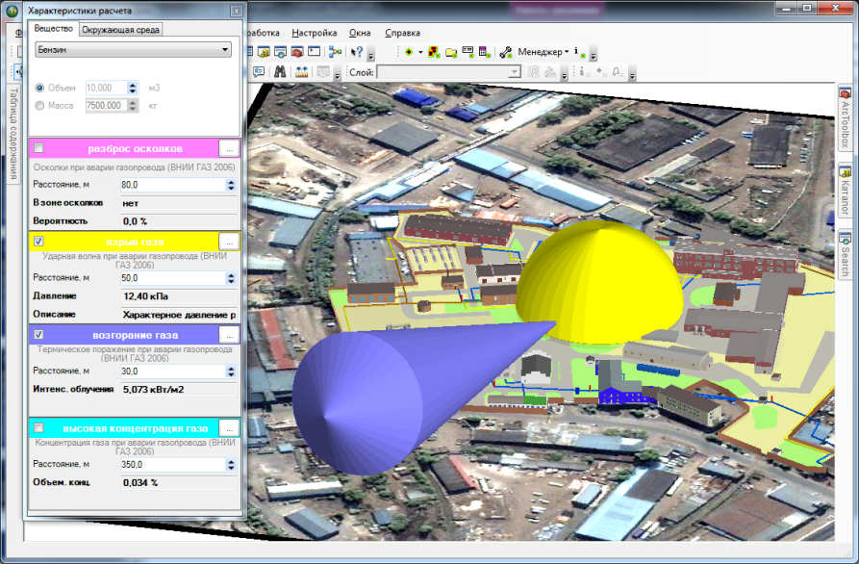
Ключевые достоинства
Учет различных факторов поражения (взрывы, пожары, химическое заражение)
Интерактивное моделирование с отображением зоны поражения при любом изменении параметра
Учет геометрии объекта, включая трехмерное представление зоны поражения (сфера, купол и др.)

Slide 8
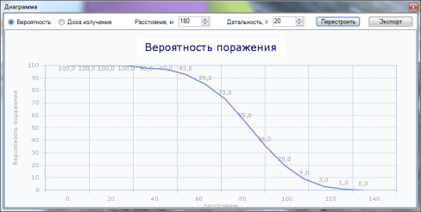
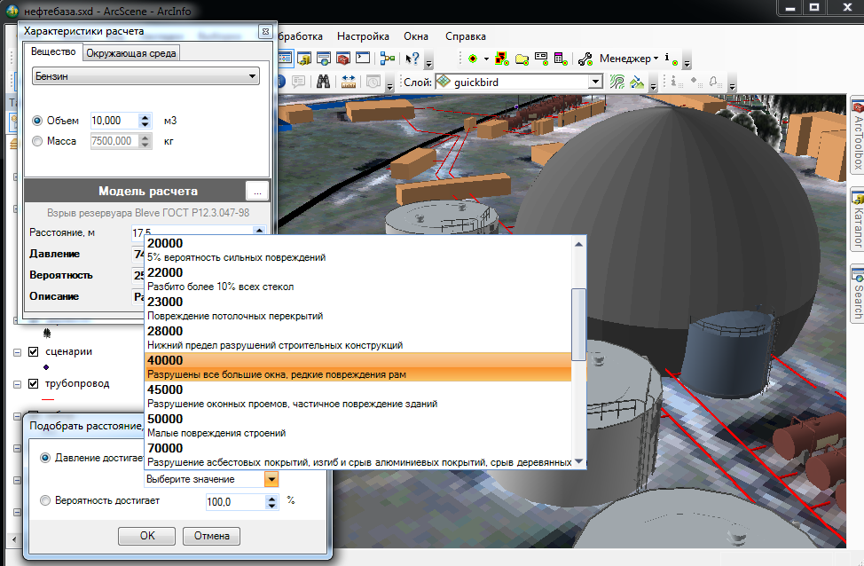
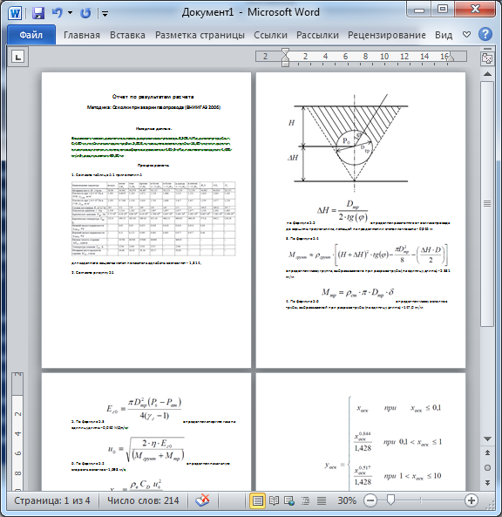
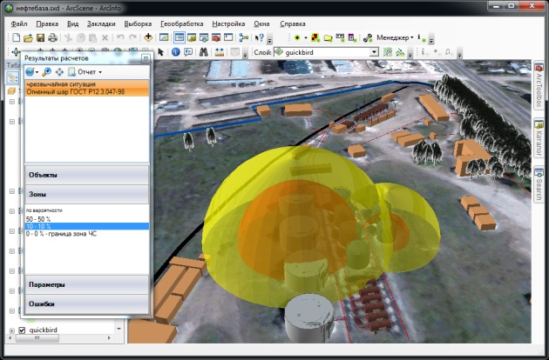
Ключевые достоинства
Решение обратных задач, то есть определение расстояний при которых достигается заданный показатель или вероятность поражения
Сценарный подход с расчетом нескольких альтернатив в результате аварии
Использование специализированных библиотек для ускорения ввода информации и понимания результатов расчетов
Формирование текстовых и табличных отчетов с подробной схемой проведения расчетов

Slide 9
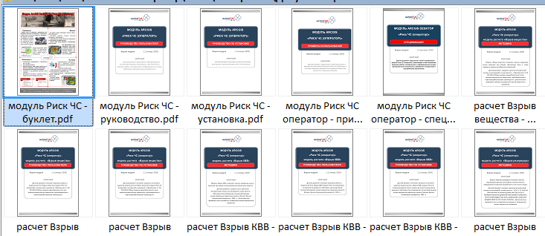
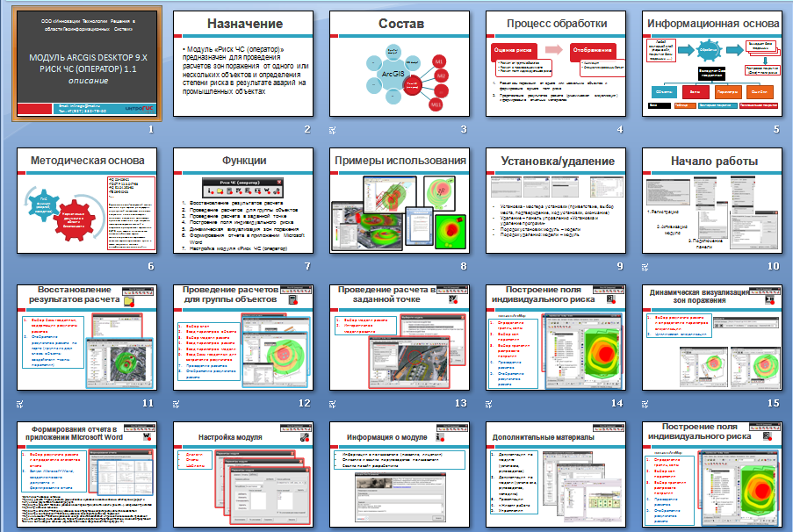
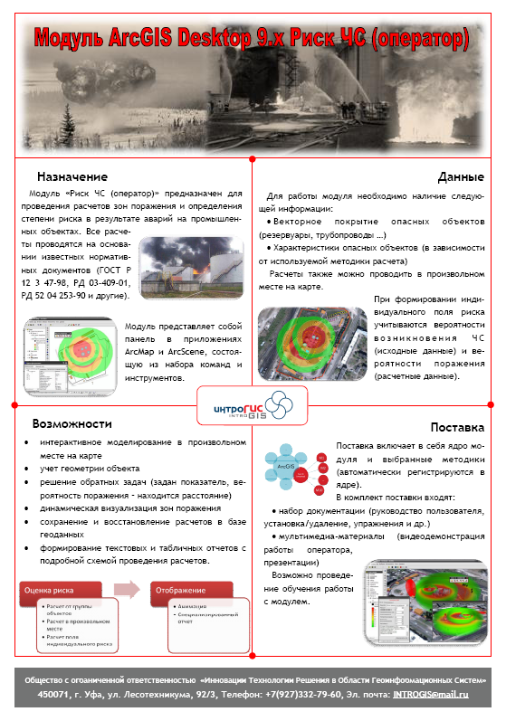
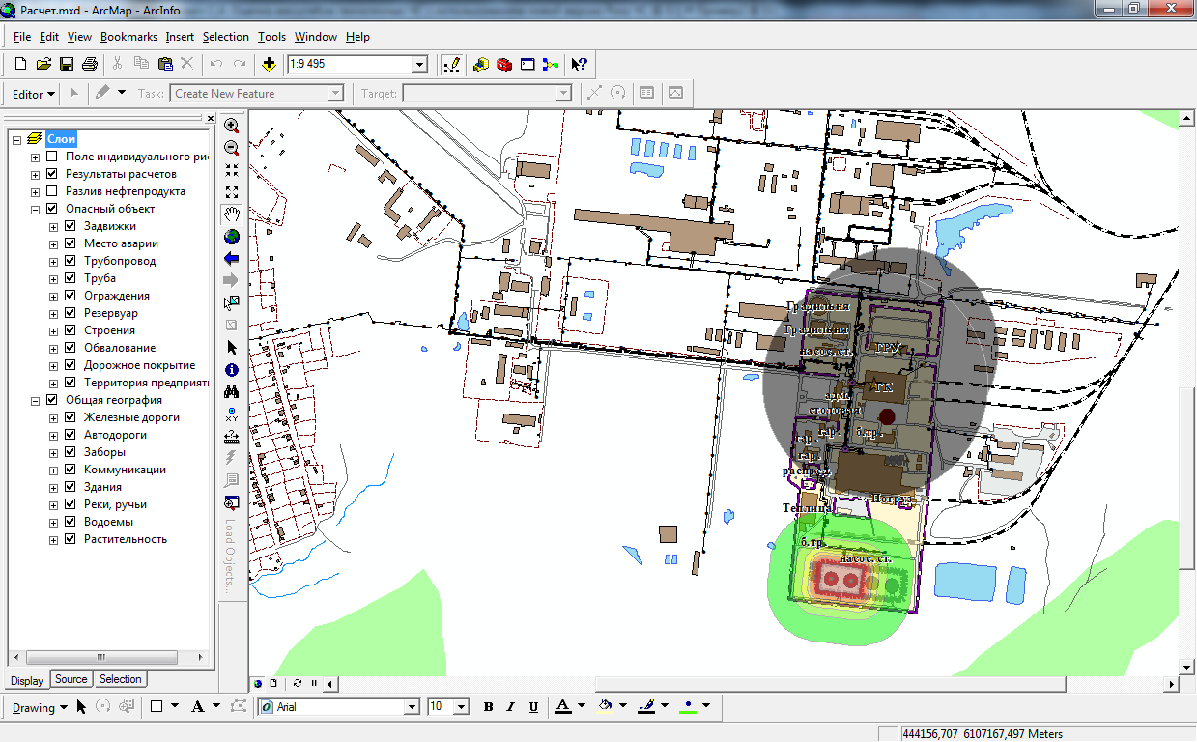
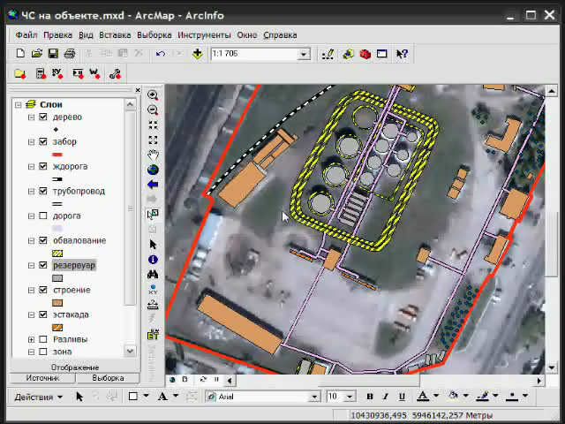
Материалы
Руководства (администратора, пользователя, методики расчета, примеры использования)
Презентации (обзор, подробное описание, пример использования)
Демонстрация – «живая работа» (все функции, примеры использования)

Slide 10
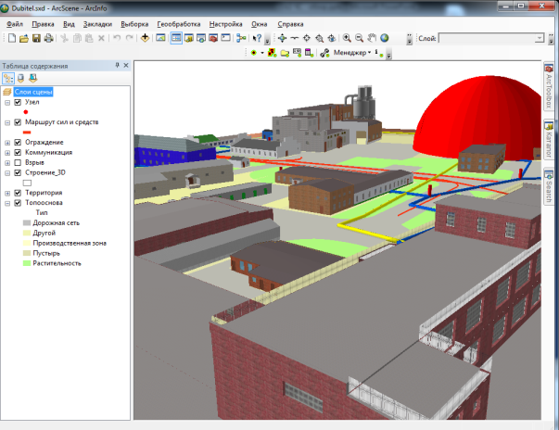
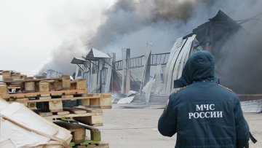
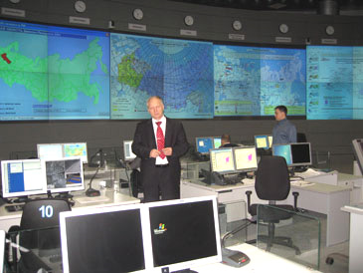

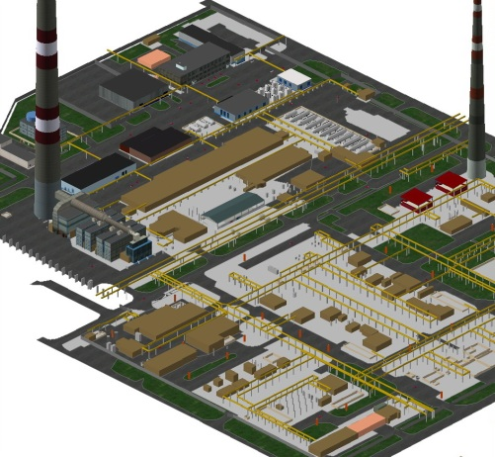
Практическое применение
Дежурно-диспетчерская служба
Совместные учения
Обучение
Документы промышленной безопасности:
  паспорт безопасности,
  декларация безопасности,
  план ликвидации аварийных ситуаций,
  трехмерные модели

